Slide 1
心脑血管病
的防治
王胜利
2026-07

Slide 2
黄河三门峡医院神经内科一病区兼高血压科主任
三门峡市“五一劳动奖章”获得者
三门峡市“百名好医生”荣誉称号
三门峡市首席科普专家
三门峡市医学会眩晕专业委员会副主任委员兼秘书长
三门峡市心理咨询师协会秘书长
河南省科普专家团专家
河南省医学会眩晕专业委员会常委
河南省医学会高血压专业委员会委员
河南省整合医学学会眩晕医学分会副主任委员
专业特长：
头晕眩晕
头痛
高血压
失眠
焦虑抑郁
脑血管疾病
王胜利
副主任医师
138-4984-5134

Slide 3
豫心豫体
科普中原河南省科普专家团科普服务在行动

Slide 4
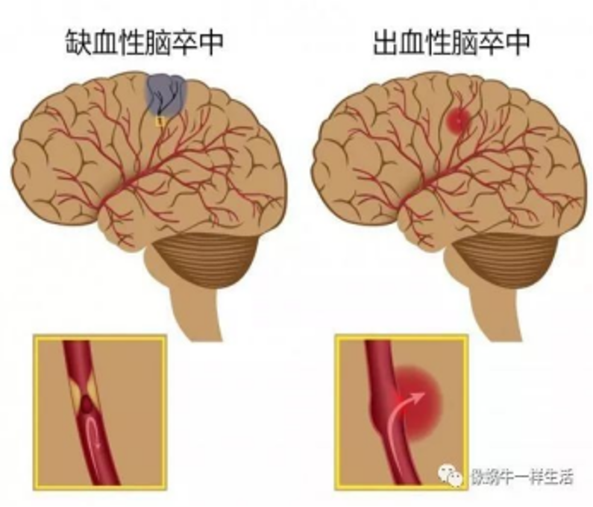
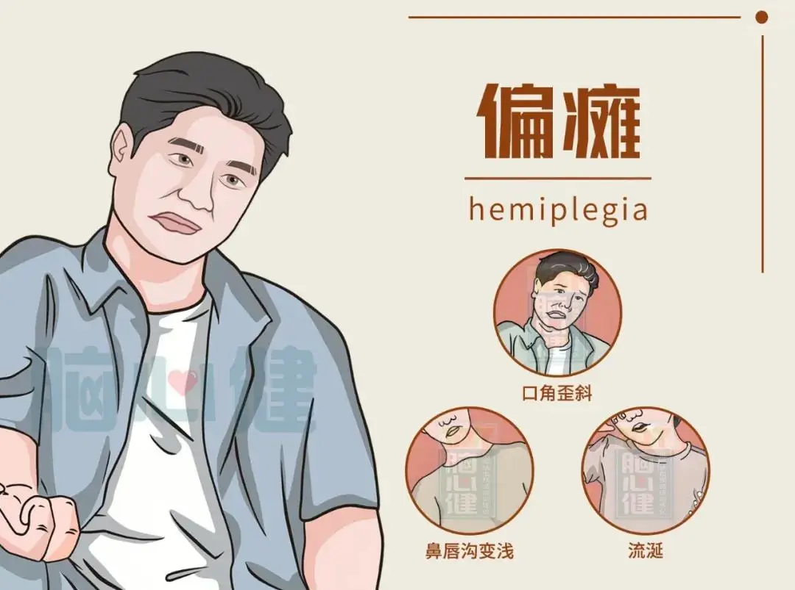

Slide 5
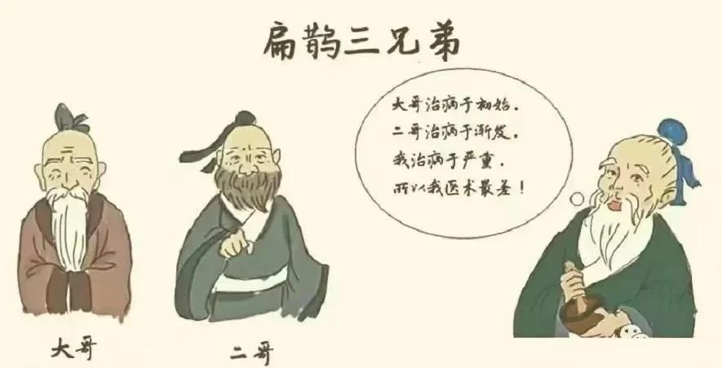

Slide 6
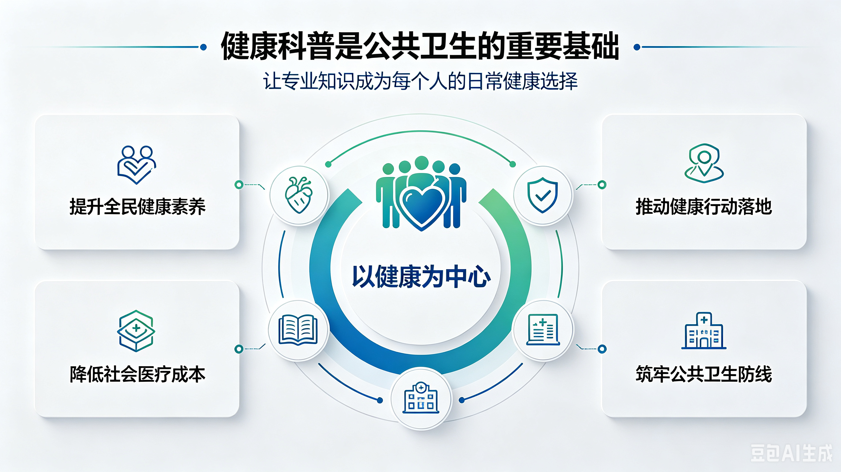

Slide 7
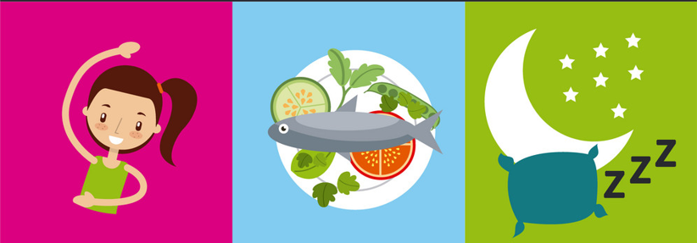
国际社会公认的三项健康标准
充足的睡眠
均衡的饮食
适当的运动
Notes:
因为国际社会公认的三项健康标准，充足的睡眠，均衡的饮食、适当的运动，其中充足的睡眠比后两项更为重要，为什么呢？

Slide 8


超过3亿的中国人存在失眠
（每10个人中有近4个人存在失眠）
中国成人失眠发生率
REPORT
38.2%
陆林, 《中国睡眠医学中心标准化建设指南》. 人民卫生出版社. 2021.

Slide 9


睡眠不足会增加冠心病患病风险
有统计显示，我国每年因冠心病导致死亡的有100余万人，其中30%猝死于午夜到早晨6时
夜间睡眠时间减少
调查研究发现：
睡眠质量下降
冠心病的患病风险增加了14%
冠心病的患病风险增加了11%
5%
男性增加
18%
女性增加
9%
男性增加
12%
女性增加
Zhang B. The association of sleep quality and night sleep duration with coronary heart disease in a large-scale rural population. Sleep Med. 2021,87:233-240.
http://www.zgsmyjh.org/nd.jsp?id=176#_jcp=4_22
Notes:
比如增加冠心病的 风险，但是这只是睡眠不足的其中一种危害

Slide 10
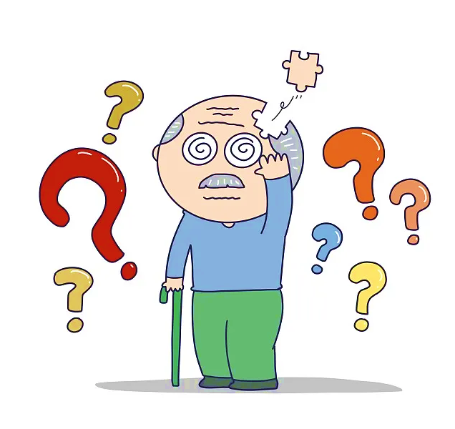

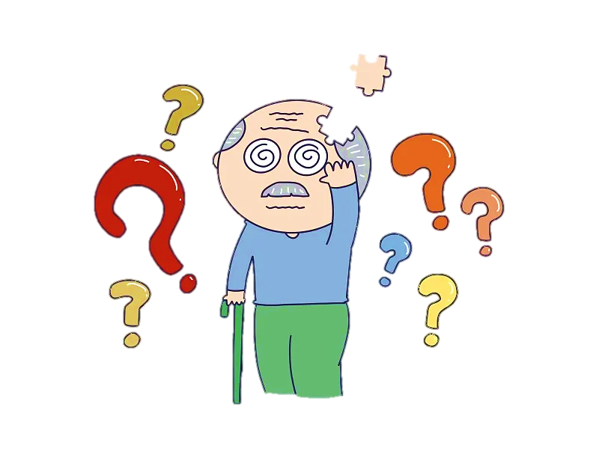
睡眠障碍同样增加认知障碍的患病风险
最新的一项涉及上万人的调查研究显示：睡眠障碍同样也会增加老年人轻度认知功能障碍（MCI）的患病风险
调查研究发现：
使MCI风险增加
失眠
13.9%
使MCI风险增加
入睡困难
15.0%
使MCI风险增加
白天多睡
34.5%
注：轻度认知障碍（MCI）是介于认知正常和阿尔茨海默病（AD）的中间阶段，具有向AD痴呆转归的高可能性
杨萌柳, 等. 老年人失眠及其类型对认知障碍患病影响[J]. 中国公共卫生, 2023.
中华医学会神经病学分会痴呆与认知障碍学组. 阿尔茨海默病源性轻度认知障碍诊疗中国专家共识2021. 中华神经科杂志.2022.

Slide 11
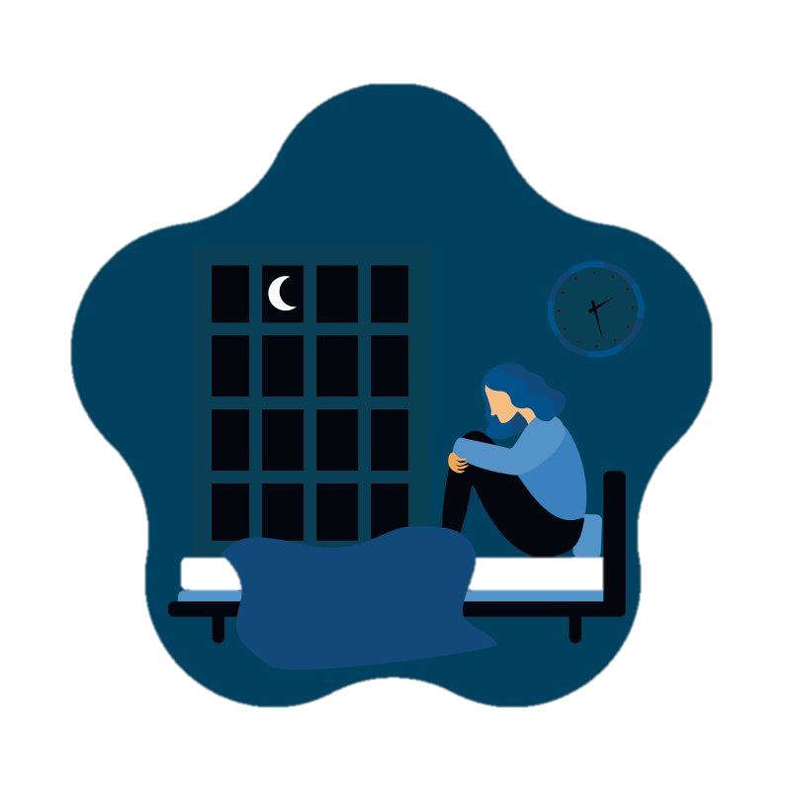
睡眠不足的危害
车祸风险高
情绪低落
脾气暴躁
易得病
体重增加
肠胃出问题
头痛
心脏病风险高
反应迟缓
性欲降低
视物模糊
糖尿病风险高
疫苗效用减弱
更怕疼
口齿不清
患癌风险高
学习能力降低
做事老出错
容易健忘
死亡风险高
中国睡眠研究会http://www.zgsmyjh.org/nd.jsp?id=156#_np=107_1187

Slide 12
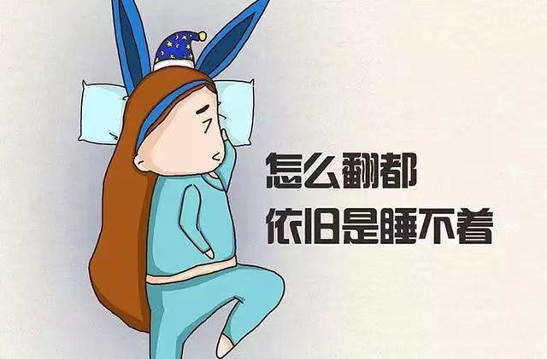
01 睡不着
Notes:
第一、睡不着，入睡时间超过30分钟；即入睡困难；

Slide 13
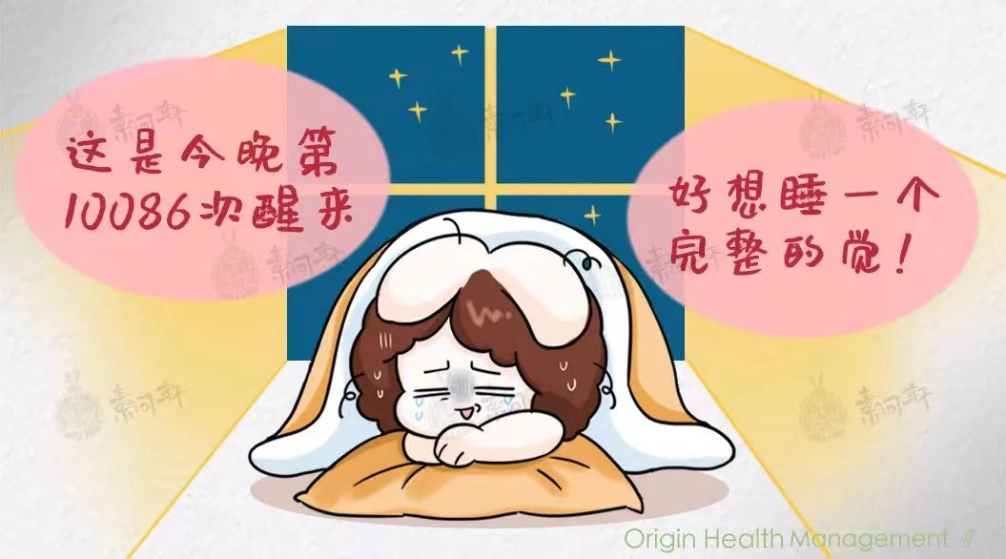
02 睡不长
Notes:
第二、睡不长，入睡后反复醒来，醒后超30分钟仍难以入睡；也就是睡眠维持困难；

Slide 14
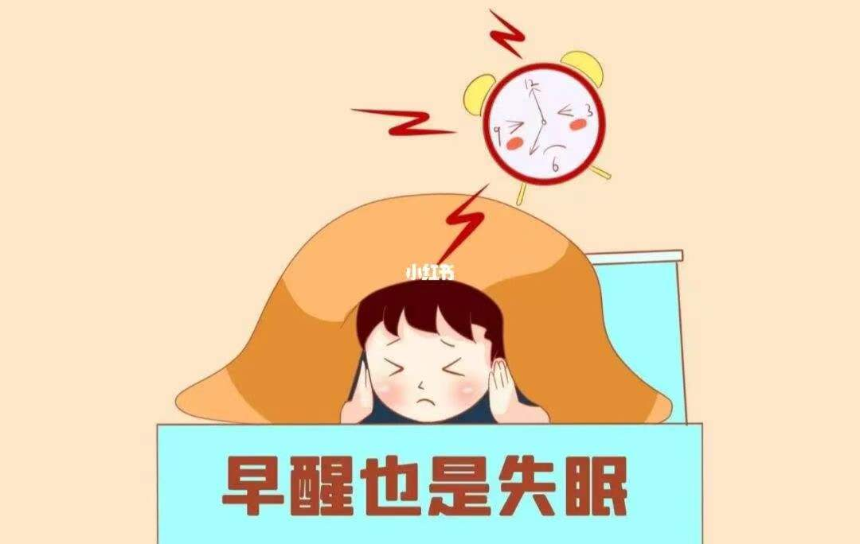
03 睡不爽
Notes:
第三、睡不爽，表现睡得不沉，早醒，比平时提前醒来超过30分钟；

Slide 15
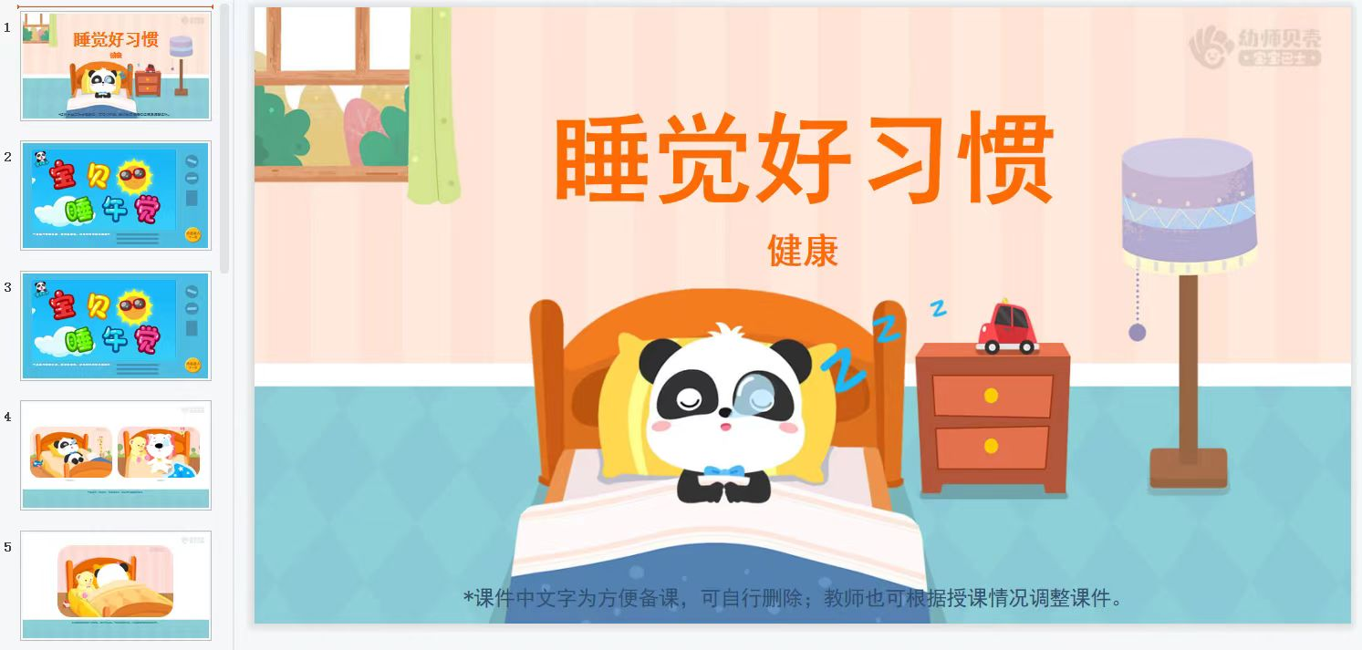
Notes:
首先，我们需要培养良好的睡眠习惯，纠正对睡眠的错误观念，树立良好心态。
下面，我教给大家一个简单易懂的口诀；即上下不动静；
大家理解后务必坚持去做；一般4周就会见效；这样你可以不用服用安眠药，也能拥有健康满意的睡眠；

Slide 16
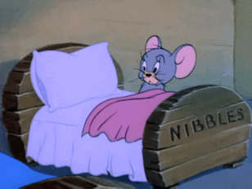
上
Notes:
上，每天固定时间上床睡觉

Slide 17
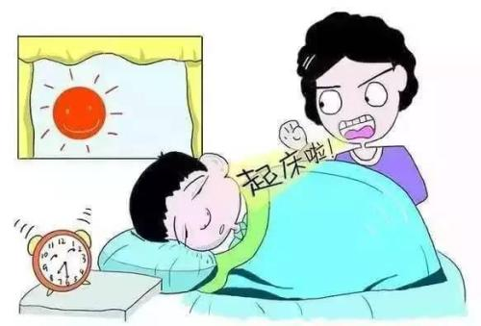
下
Notes:
下，每天固定时间起床，哪怕你凌晨3点钟才睡着；

Slide 18
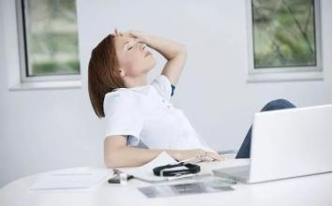
不
Notes:
不，白天不补觉，不午睡，不赖在床上做与睡眠无关的事情，比如看视频、玩游戏、刷手机，包括闭目养神，

Slide 19
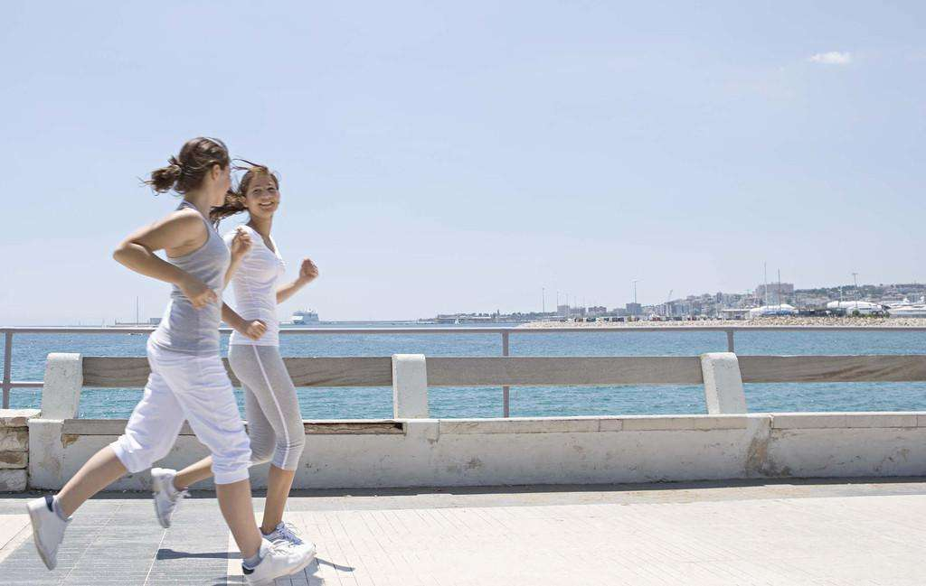
动
Notes:
动，白天有氧运动1小时，最好选择在早上，做一些需要全身肌肉都参与的运动，比如游泳、跑步等；如果不能外出，可以居家选择瑜伽、太极、健身操；

Slide 20

静
Notes:
静，每天精心练习1小时，如身体扫描，正念呼吸；

Slide 21
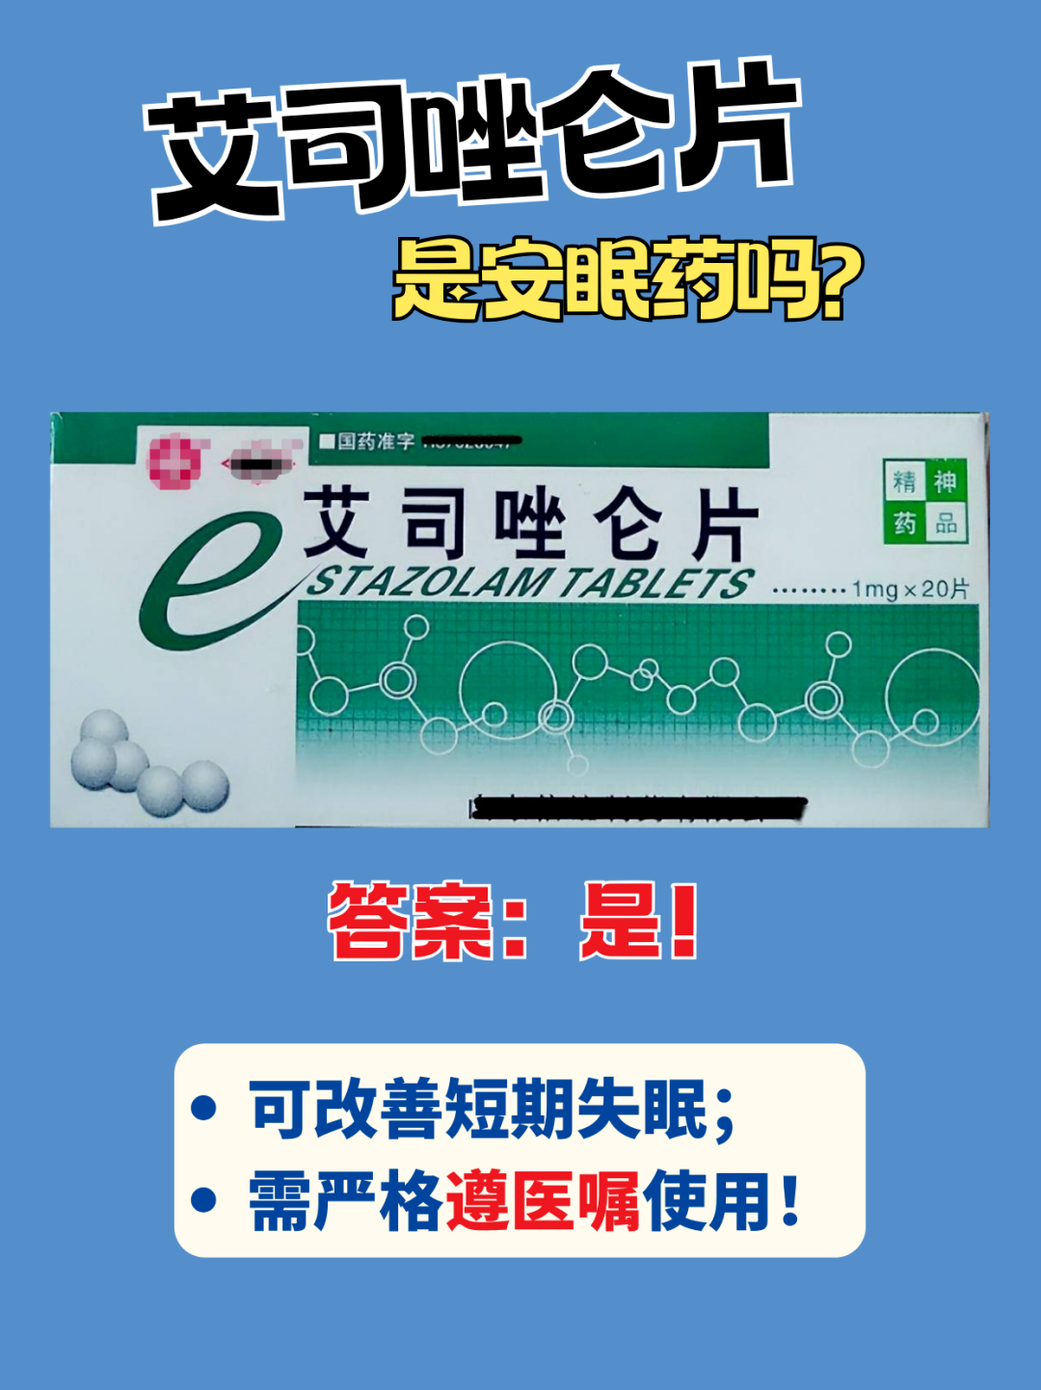
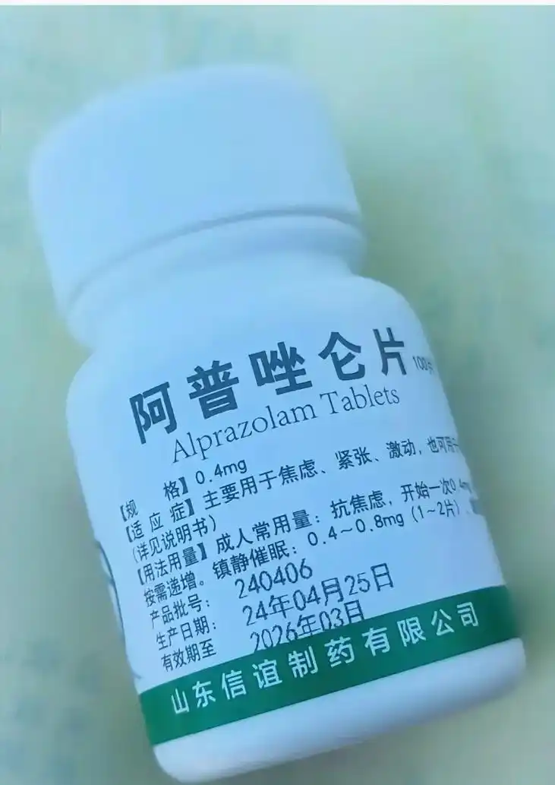
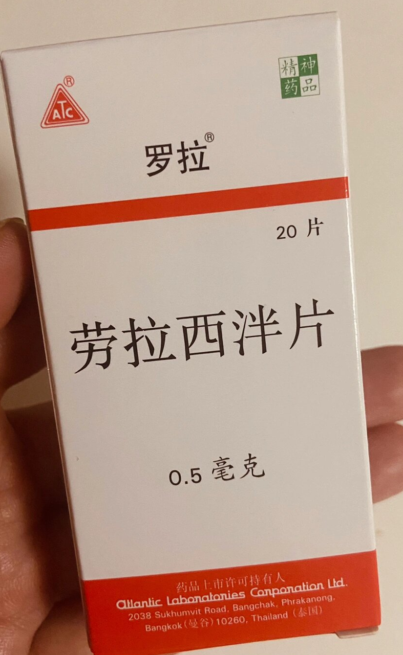
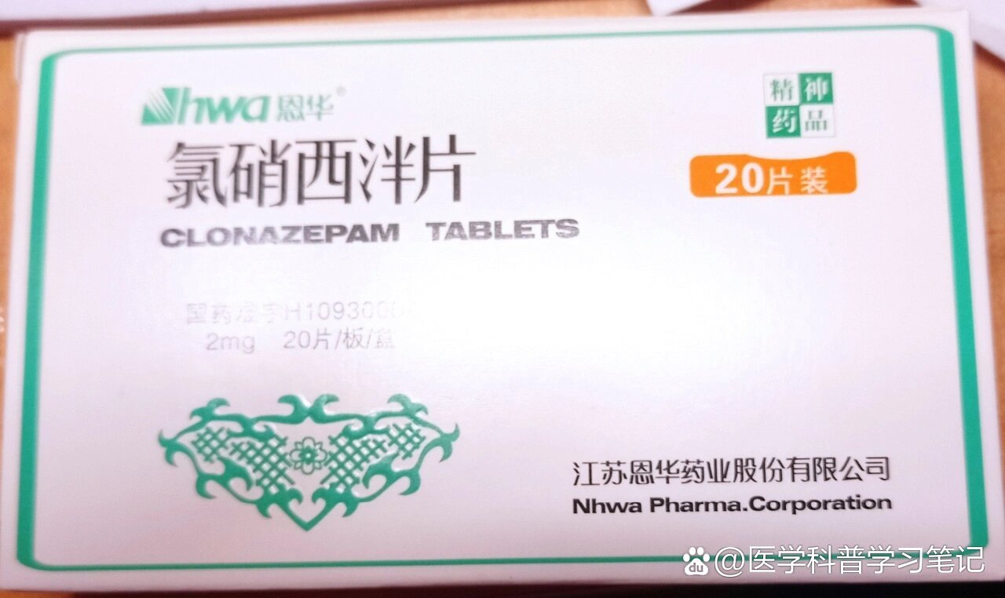
安定类助眠药

Slide 22
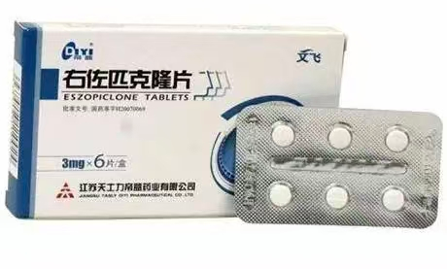
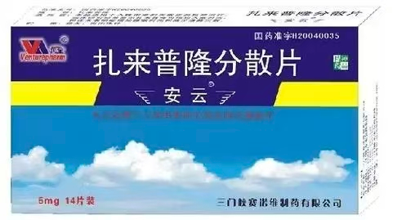
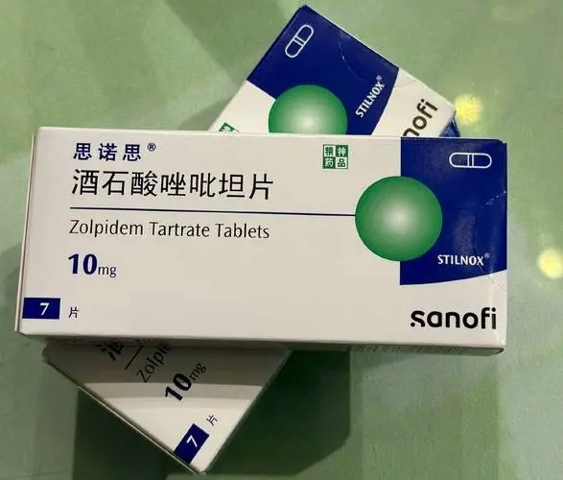
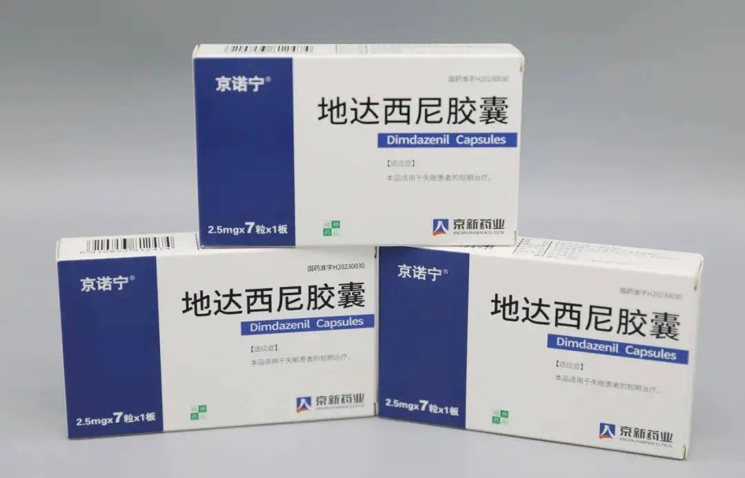
新型助眠药

Slide 23
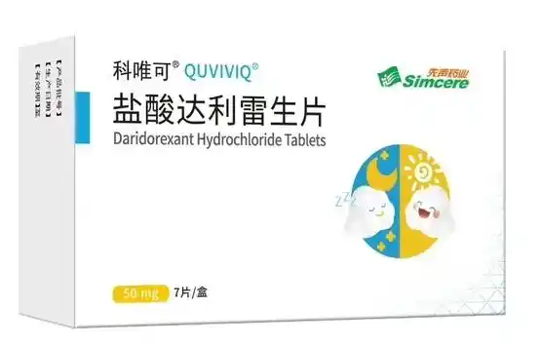
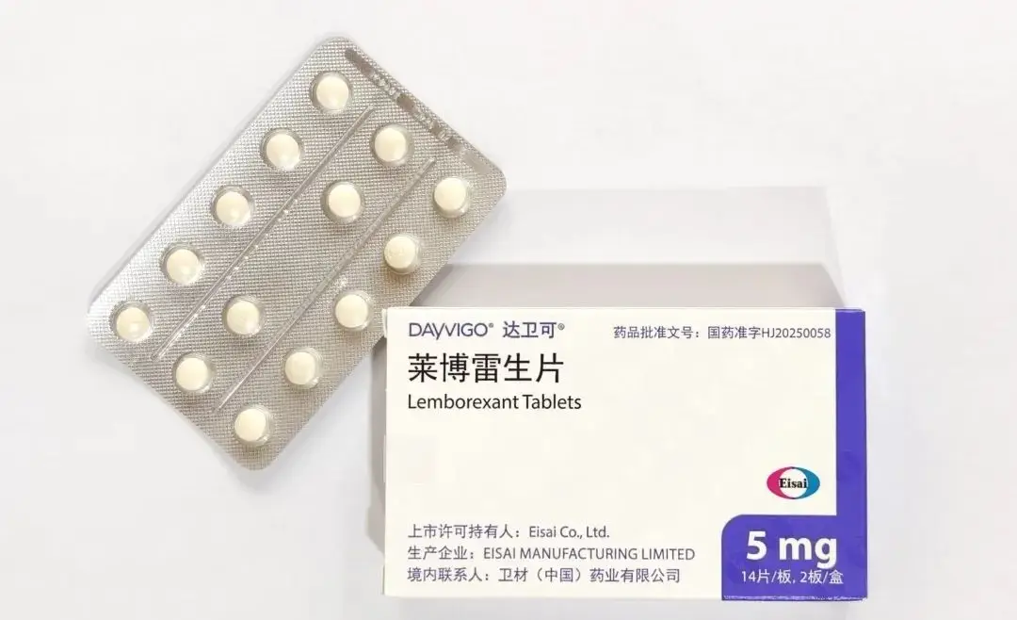
可能治愈失眠的药物

Slide 24
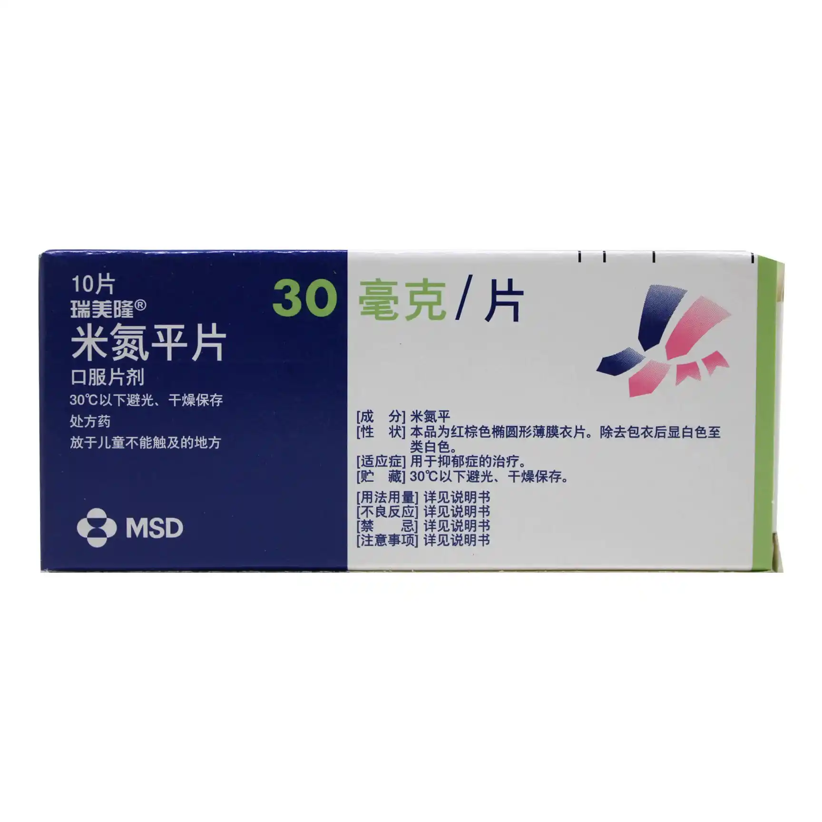
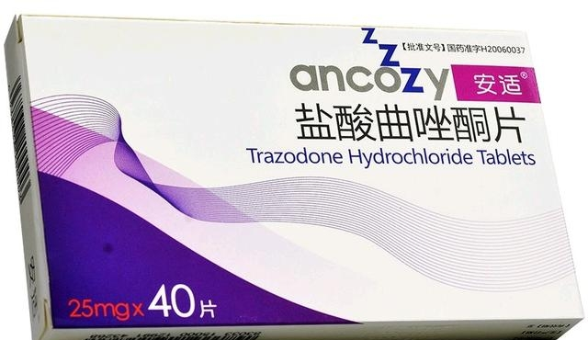
增加疗效，避免耐药

Slide 25
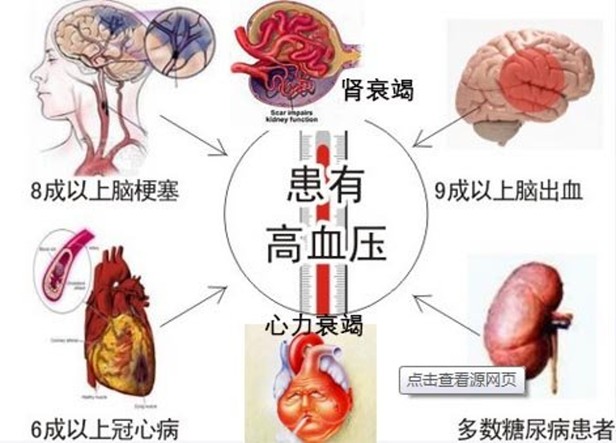
高血压的防治

Slide 26
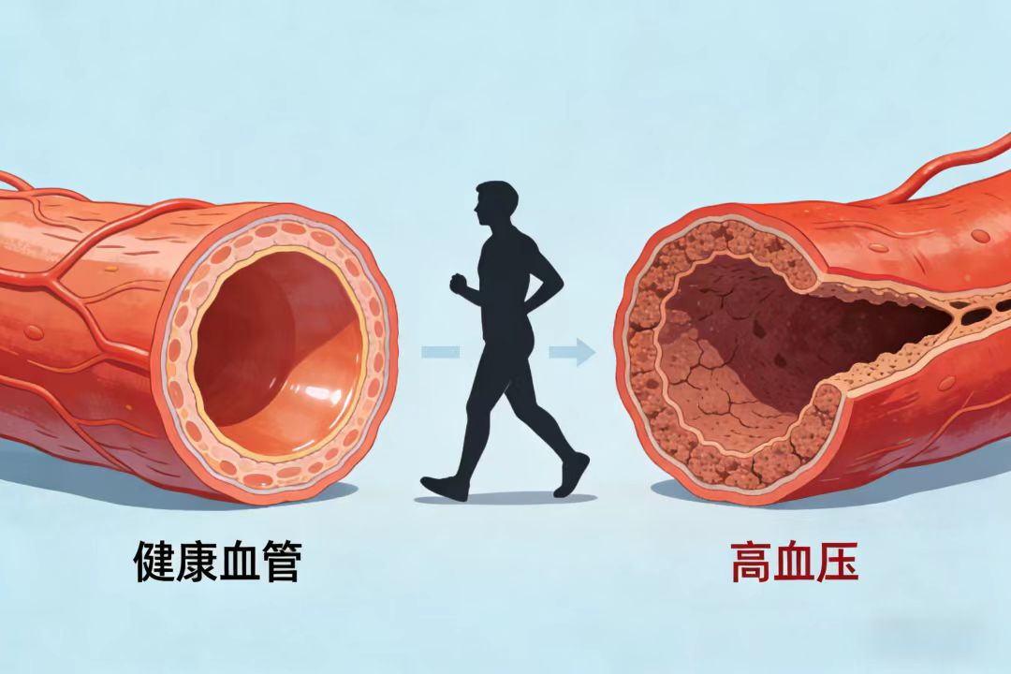
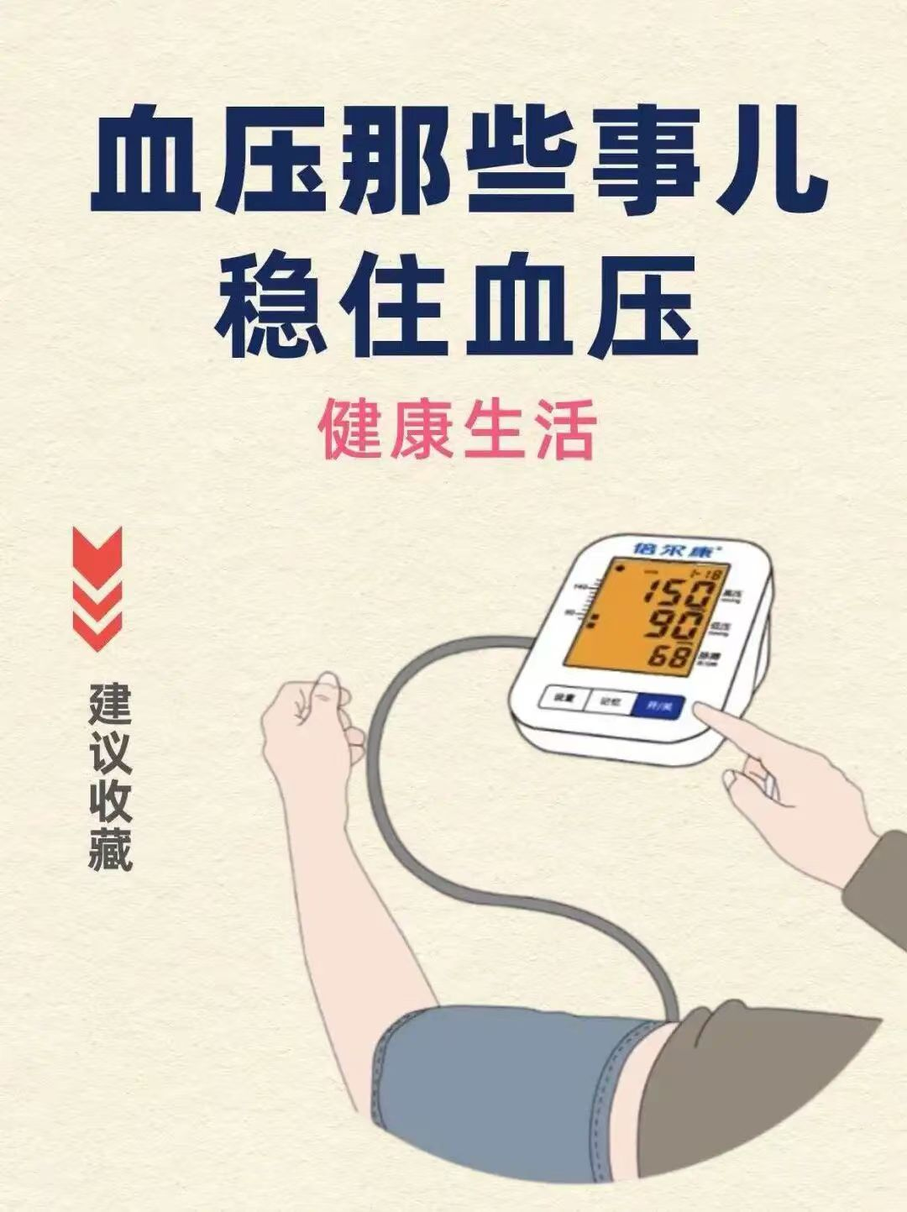
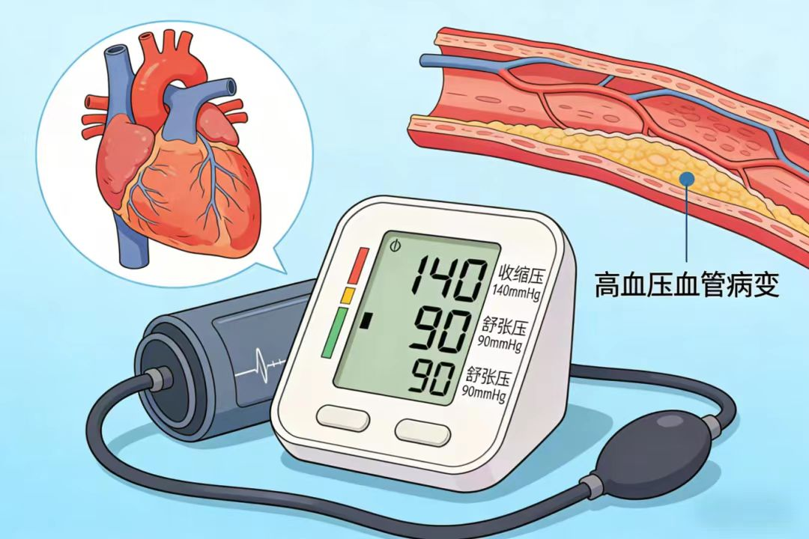
跟风用药的风险

Slide 27
科学控压 “药”避坑

Slide 28
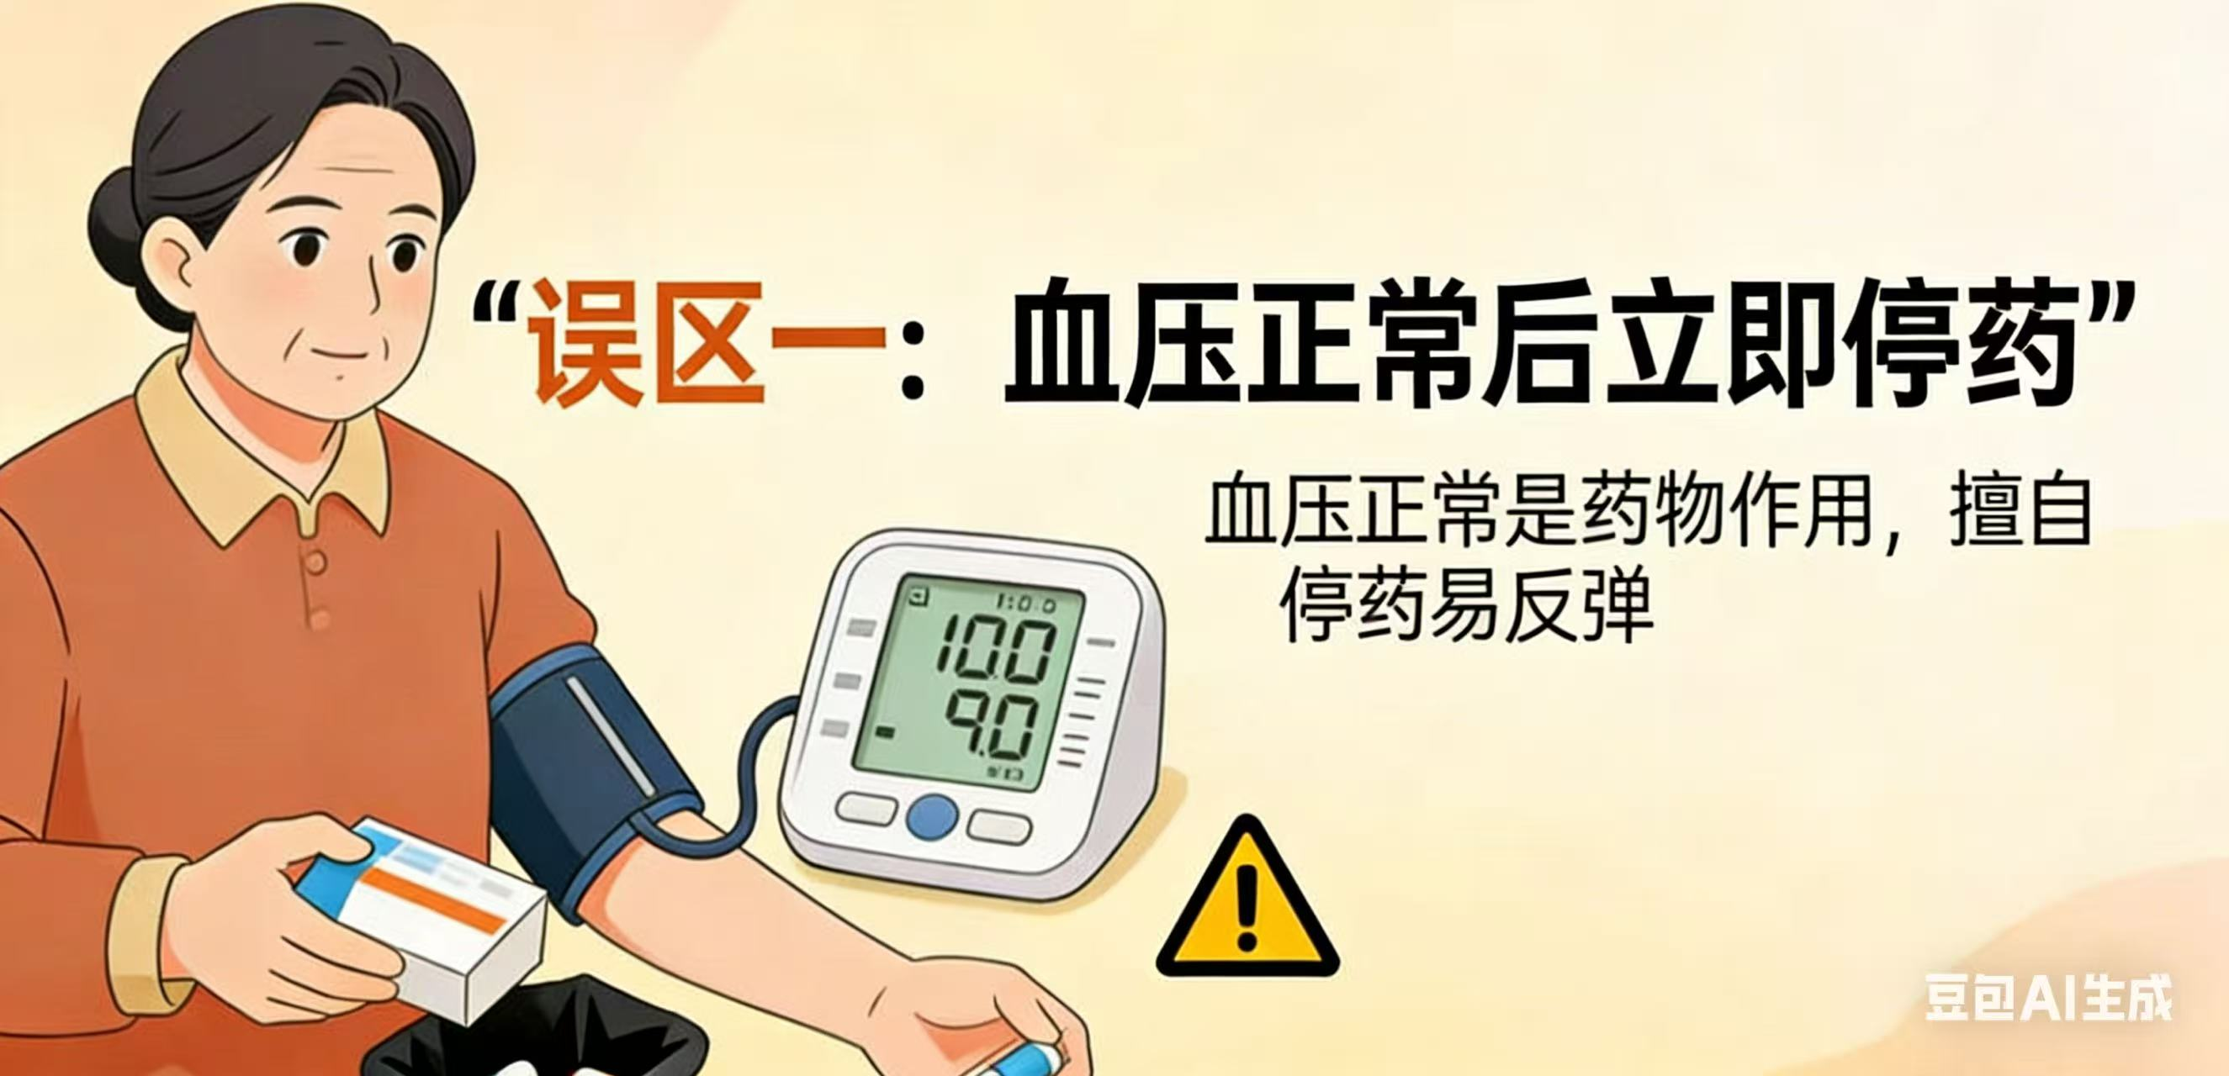

Slide 29
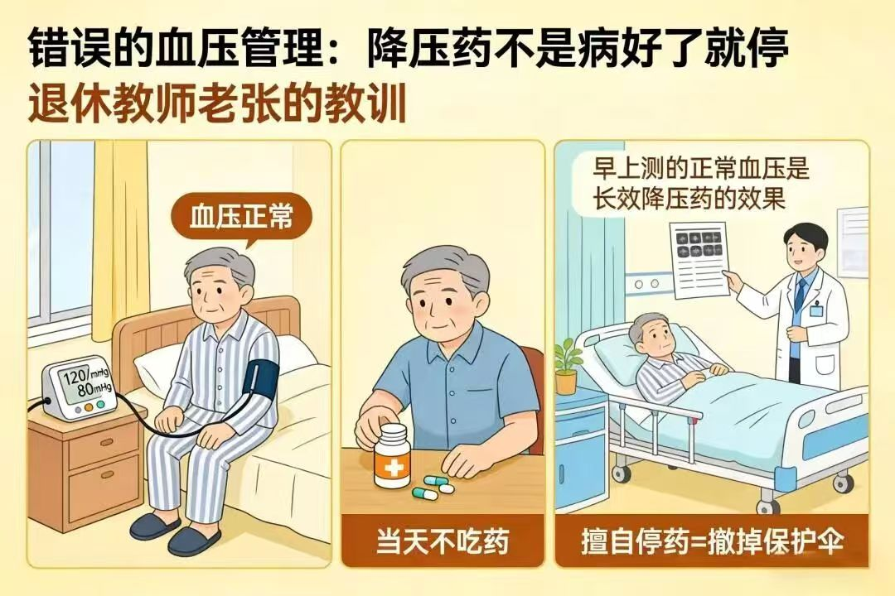

Slide 30
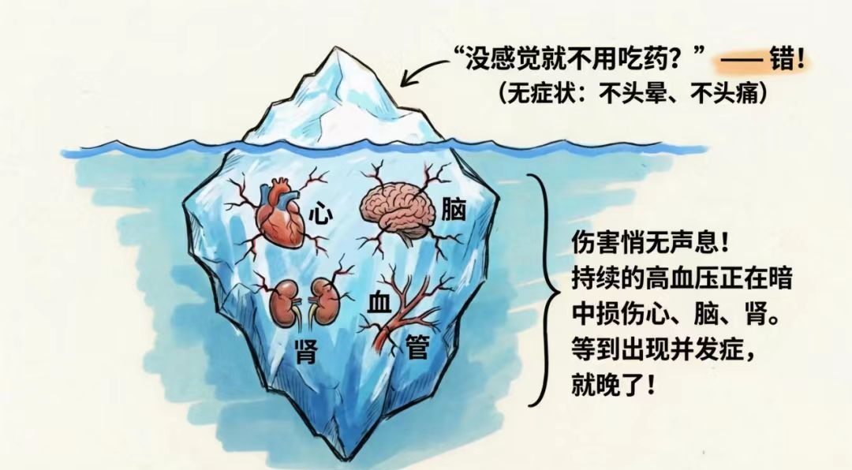

Slide 31
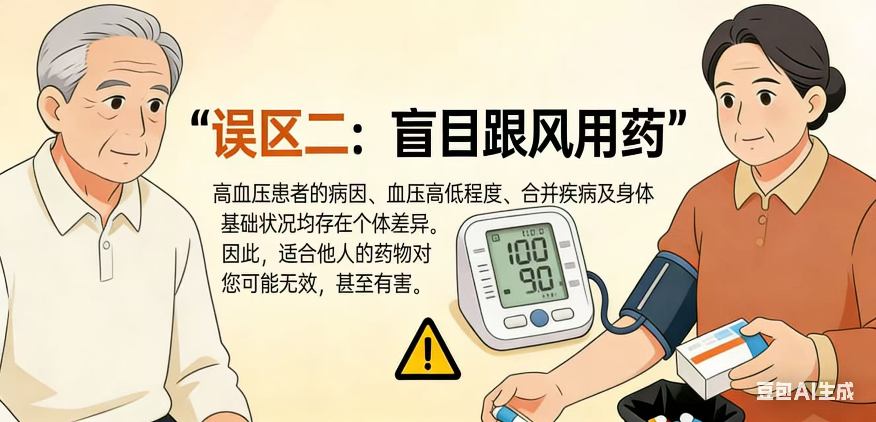

Slide 32
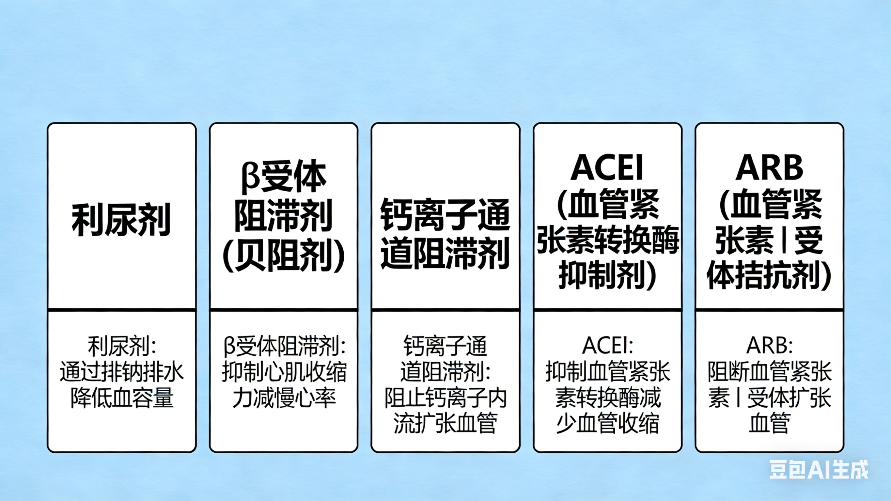
降压药五大类

Slide 33
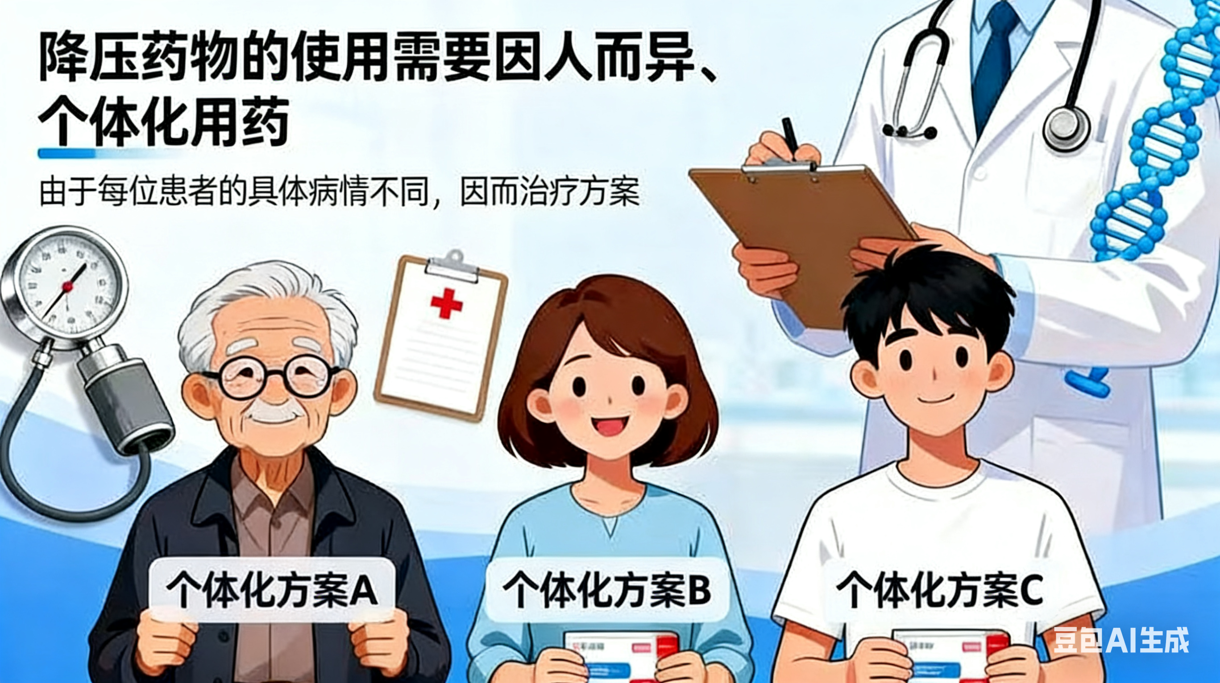

Slide 34
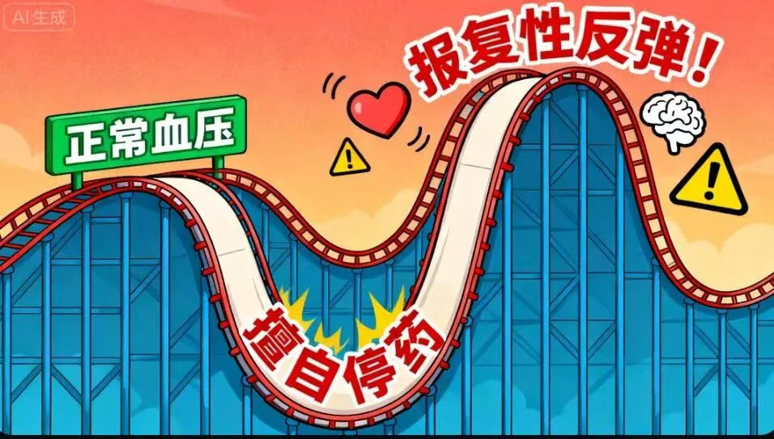

Slide 35
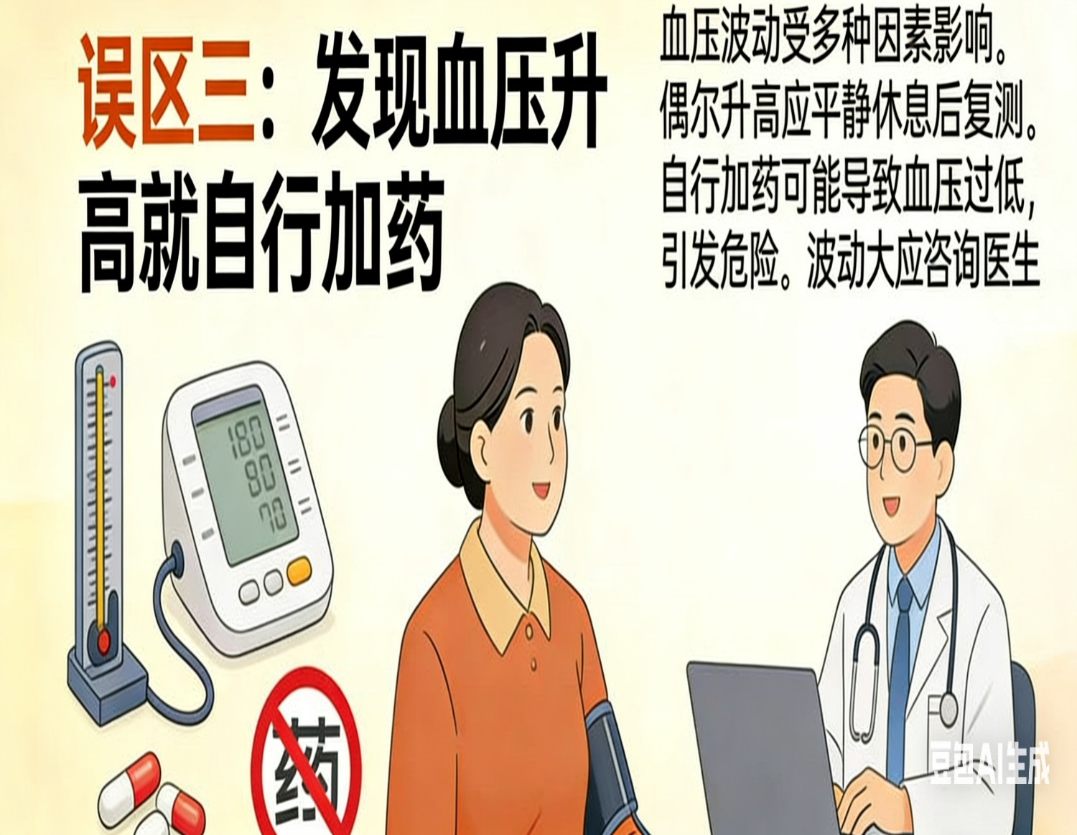

Slide 36
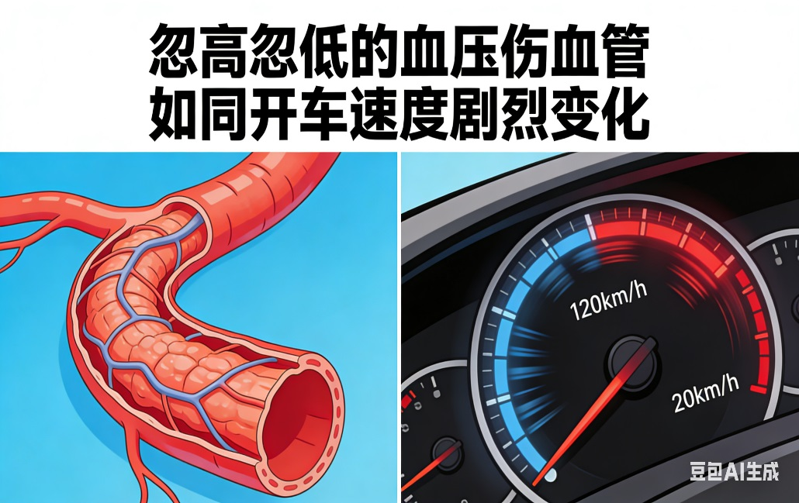

Slide 37
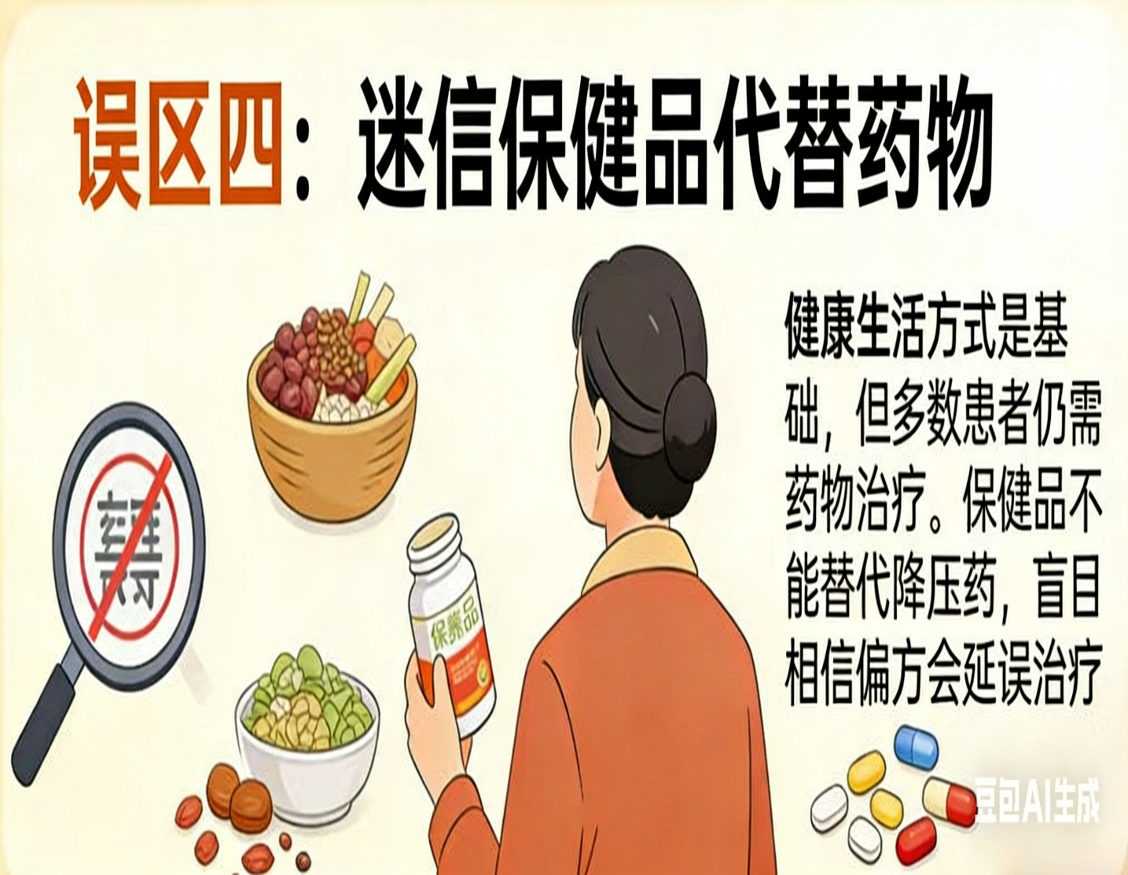

Slide 38
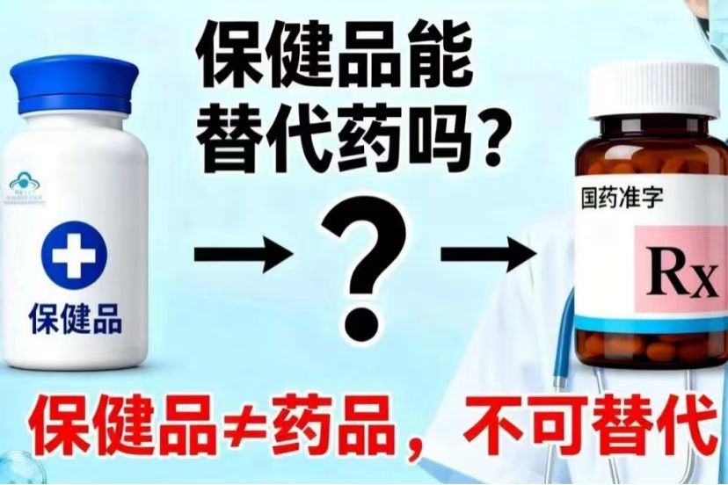
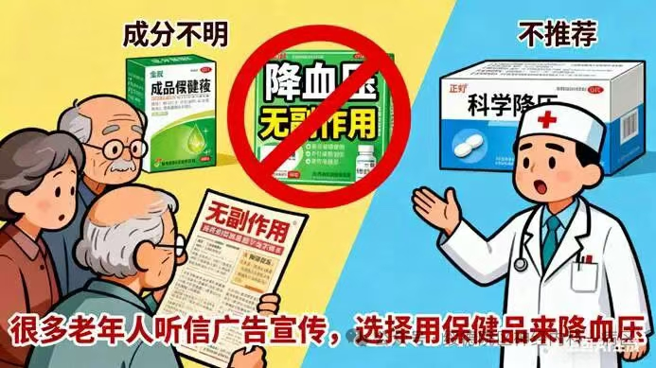

Slide 39
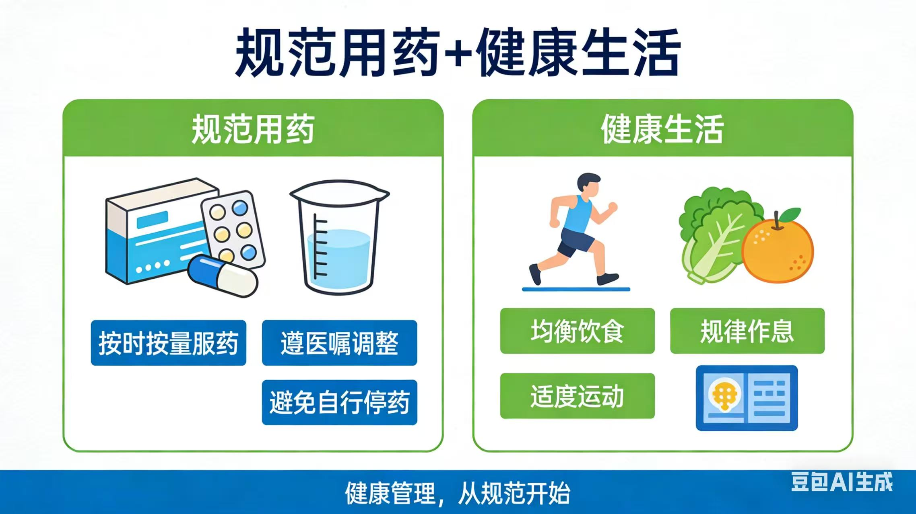
高血压更多的是一种“生活方式病”

Slide 40
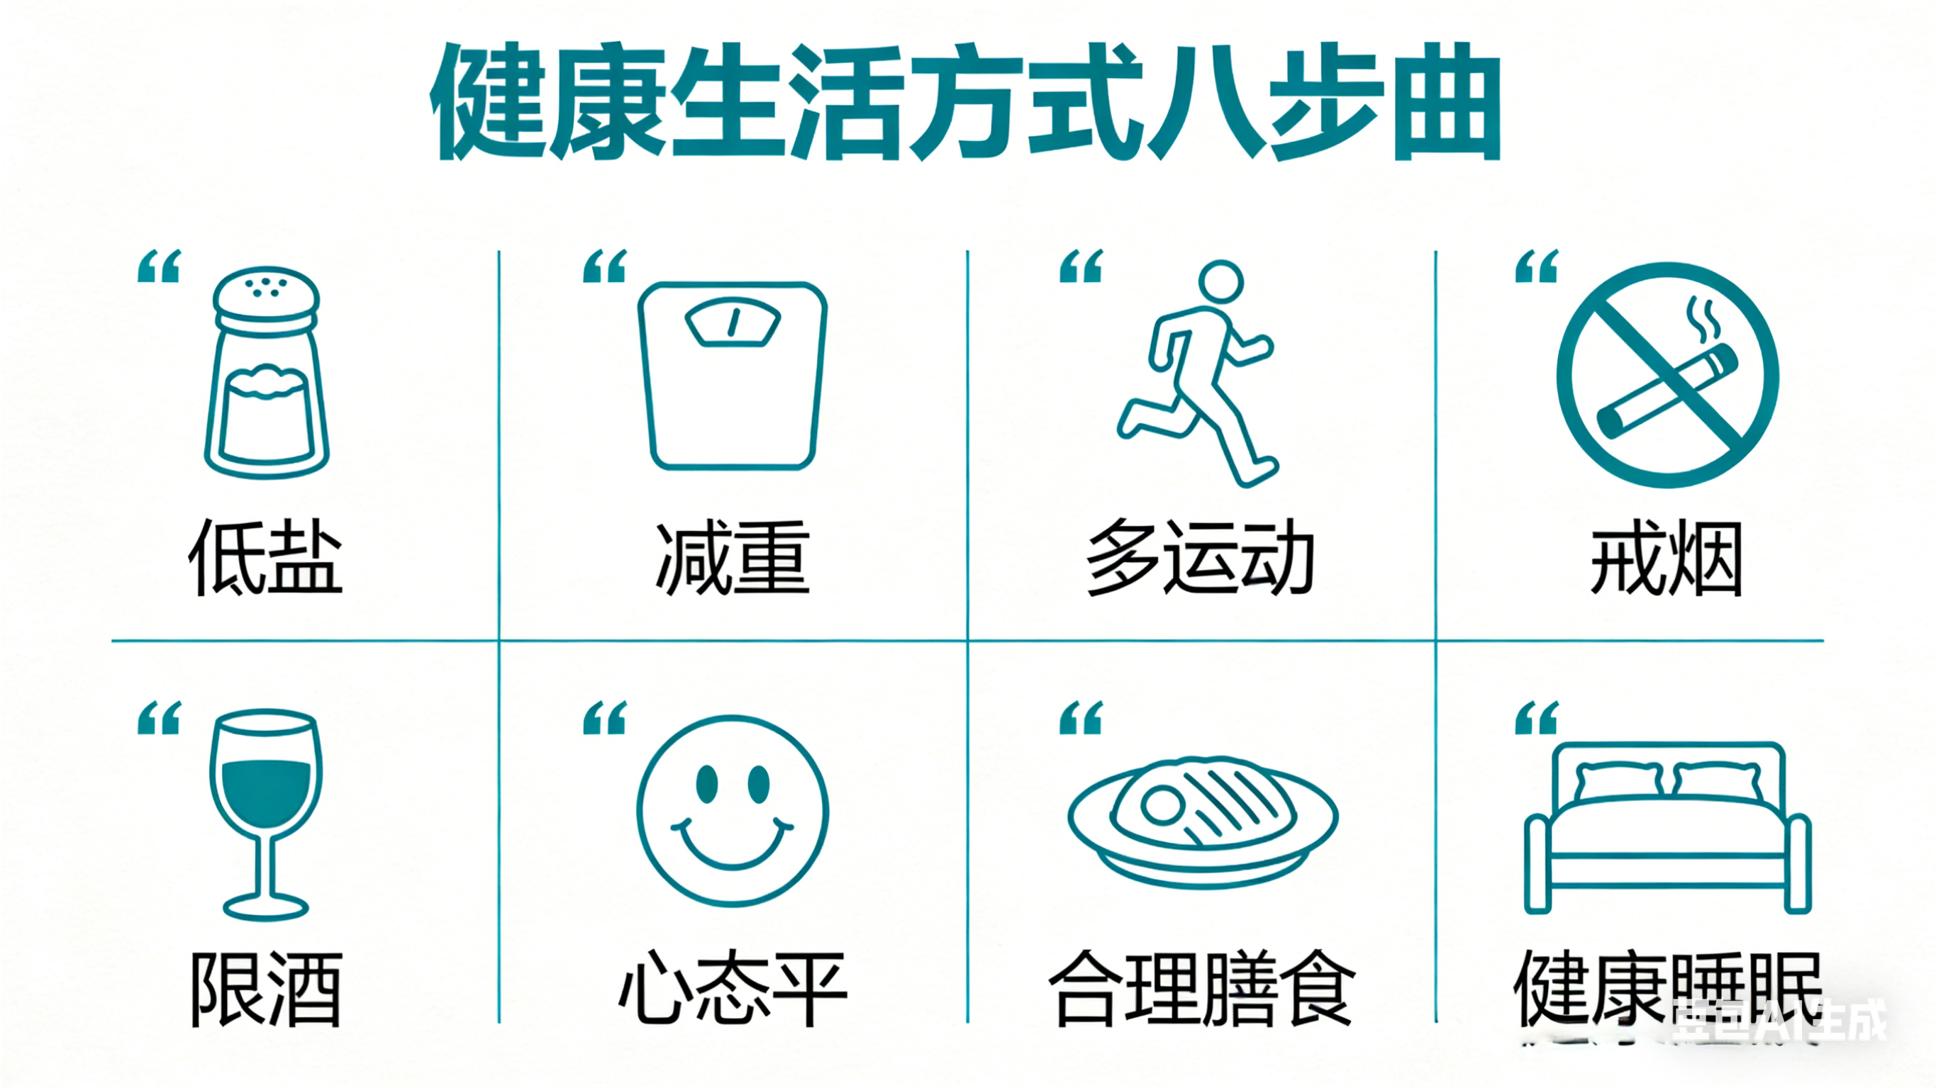

Slide 41
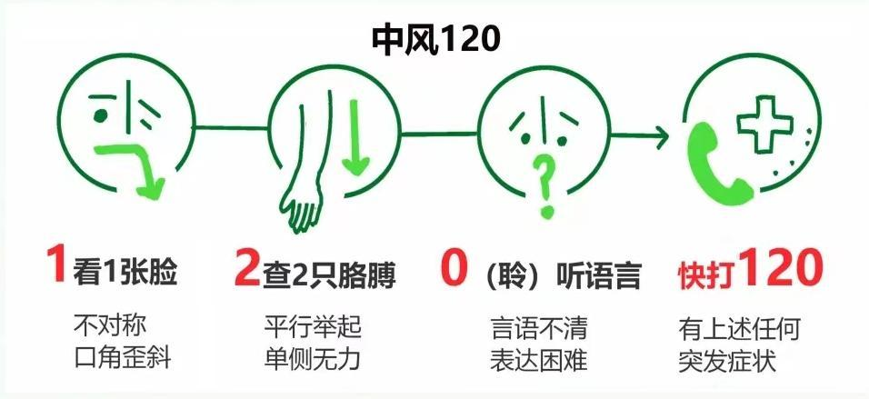
脑血管疾病的识别

Slide 42
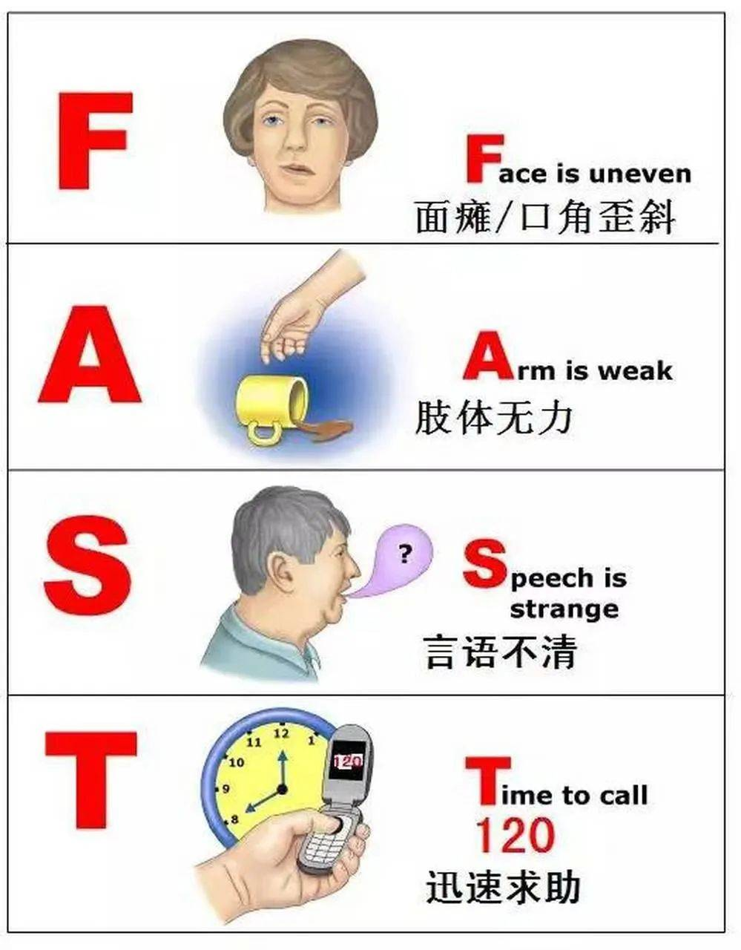
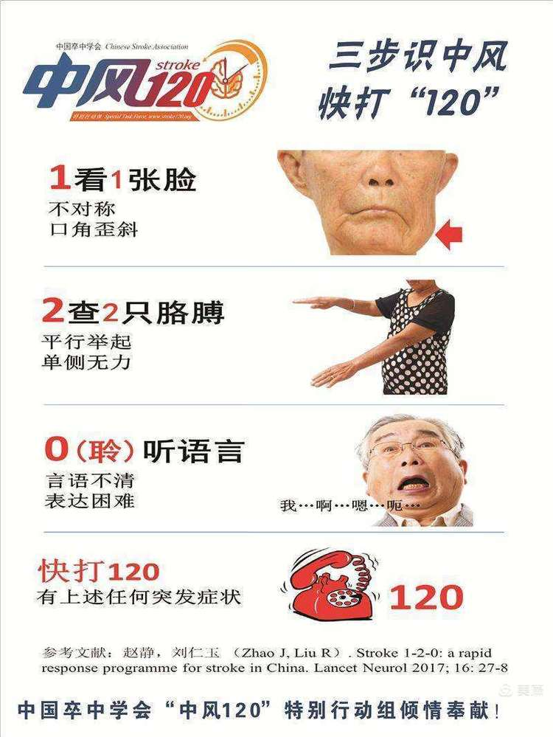

Slide 43
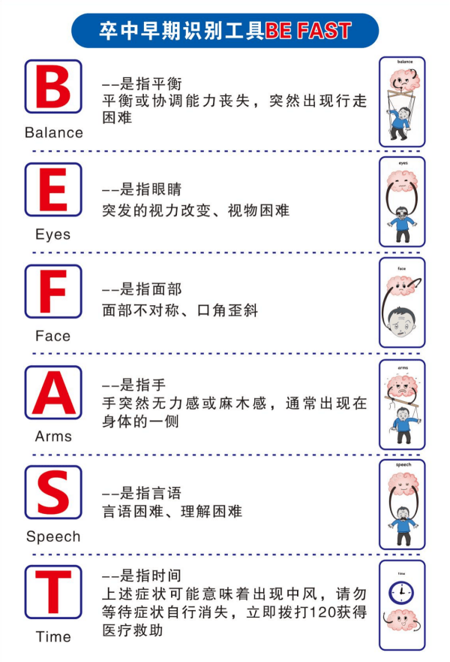


Slide 44


心梗识别

Slide 45



中暑的识别
先兆中暑：身体发出的“黄牌警告”
01 身体预警：典型的“中暑信号”
主要表现为头晕头疼、视物模糊、心慌乏力，整个人像熬了通宵一样疲惫。同时伴随极度口渴、大汗淋漓，这是身体在发出“体温调节系统过载”的求救信号。
02 紧急应对：立刻“止损”别硬撑
重点高危人群包括：户外露天作业者、高温车间岗位人员，以及老人、儿童、孕妇等体质较弱的易感人群，需格外警惕身体发出的预警信号。
千万不要逞强！立即停止手头工作，转移到阴凉通风处解开衣物散热。少量多次饮用淡盐水或含电解质的饮料，补充流失的水分。通常休息10-20分钟即可缓解。
Notes:
大家要记住先兆中暑的感觉：头晕、乏力、口渴、大量出汗。如果你在干活时出现这些症状，千万不要硬撑，这是身体在警告你。赶紧停下来，到阴凉地方休息一下，喝点水，很快就能恢复。

Slide 46



中暑的识别
轻症中暑：身体亮起“红灯”
01 身体的异常警报
体温持续升高至38℃以上，面部潮红灼热或苍白无血色；皮肤出现湿冷黏腻的冷汗，同时伴随心跳加快、头晕乏力、恶心呕吐等症状，这是身体发出的强烈不适信号。
02 必须立刻执行的急救
🚫 立即停止一切户外作业或剧烈活动；转移至阴凉、通风的环境中解开衣物散热；通过冷敷、擦拭身体等方式快速降温，并补充淡盐水。切勿拖延，这是阻止病情恶化的关键。
⚠️ 关键信号：这是身体发出的最后通牒，若不及时干预，将迅速恶化成危及生命的重症中暑。
Notes:
如果症状加重，比如体温超过38度，脸色不对劲，心跳很快，那就是轻症中暑了。这时候就不能再干活了，必须立刻停止工作，进行降温。这是身体给你的最后通牒，再不重视就危险了。

Slide 47




中暑的识别
重症中暑：BOSS级别的危险！
01 热痉挛：身体的缺盐警报
因大量出汗致盐分流失，表现为腹部、手臂或腿部肌肉突发剧烈疼痛、痉挛。这是中暑的早期信号，需立即补水补盐。
02 热衰竭：脱水导致的崩溃
头晕目眩、恶心呕吐、皮肤湿冷苍白，甚至晕厥。此时体温升高，是身体循环系统的“红色预警”，需紧急降温并送医。
03 热射病：致命的器官衰竭（死亡率极高！）
核心体温超40℃，意识模糊、昏迷，皮肤灼热无汗。这是中暑最严重的阶段，多器官功能开始衰竭，必须立即拨打120抢救！
中暑是一个渐进的过程，从身体发出的轻微警报，到威胁生命的器官衰竭。识别不同阶段的症状，是及时施救的关键。
🚨 救命口诀：高烧抽筋别观望，昏迷无汗快打120！时间就是生命，切勿拖延！
Notes:
最可怕的就是重症中暑。它包括热痉挛，也就是抽筋；热衰竭，会头晕甚至晕倒；还有最致命的热射病，体温超过40度，人会昏迷。一旦出现这些情况，什么都别想，立刻打120送医院！记住，高烧抽筋要警惕，昏迷无汗快打120！

Slide 48






急救五步法：“移、敷、饮、擦、降”
01 移 · 脱离热源
迅速将患者转移至阴凉通风处平躺，解开领口和衣物，帮助身体自然散热。
02 敷 · 冷敷降温
用湿冷毛巾或冰袋，冷敷额头、颈部两侧、腋窝及大腿根部等大血管处。
03 饮 · 补充体液
若意识清醒，可少量多次饮用淡盐水或运动饮料，以补充流失的水分和盐分。
04 擦 · 物理散热
用湿毛巾擦拭全身皮肤，同时配合风扇吹风，利用蒸发原理快速带走热量。
中暑急救的核心在于快速降低体温并补充体液。掌握这五个关键步骤，能在黄金时间内缓解症状，为专业医疗救助争取机会。
05 降 · 紧急就医（不可拖延）
若出现体温超过40℃、昏迷、抽搐或意识模糊等症状，立即拨打120急救电话，切勿自行处理。
Notes:
我把急救方法总结成了五个字：移、敷、饮、擦、降。第一，把病人搬到凉快地方；第二，用凉毛巾敷额头、脖子这些大血管的地方；第三，如果他清醒，就让他喝点淡盐水；第四，用湿毛巾擦全身；第五，如果情况严重，马上打120。这五步的核心就是想尽一切办法给身体降温。

Slide 49


急救误区，千万别犯！
误区一：中暑时掐人中、揪脖子
错！此举不仅毫无急救效果，还会因掐压造成皮肤损伤，更会耽误宝贵的物理降温与就医时间，让患者错失最佳救治窗口。
误区二：给昏迷的人强行喂水或喂药
错！昏迷者吞咽反射消失，喂水极易引发窒息或呛咳。正确做法是将患者置于稳定侧卧位（如左图所示），保持呼吸道通畅并立即呼叫急救。
误区三：中暑后喝藿香正气水解暑
错！其含酒精成分会加速身体脱水，无异于“火上浇油”。中暑时应立即转移至阴凉处，补充淡盐水或电解质饮料，严重时需送医。
Notes:
这里要特别提醒大家几个急救误区。第一，不要掐人中，没用。第二，不要给昏迷的人喂水，会呛到肺里，非常危险，应该让他侧躺着。第三，中暑时不要喝藿香正气水，它里面有酒精，会加重脱水。大家一定要记住这些错误做法，避免好心办坏事。

Slide 50




个人防护“三字经”：喝、穿、歇
01 喝 · 科学补水，拒绝冰水
不要等口渴了才饮水，应少量多次喝淡盐水或盐汽水；避免饮用大量冰水、冰可乐，以免刺激肠胃引发不适，加重身体负担。
02 穿 · 浅色宽松，透气散热
优先选择浅色、宽松、透气的棉质衣物，减少热量吸收；户外作业时务必佩戴透气的安全帽，既能有效遮阳，又能保护头部免受暴晒。
💡 防暑小贴士
高温环境下人体水分流失极快，单纯饮用白开水可能导致电解质失衡。淡盐水能有效补充钠元素，是预防热痉挛的关键。
03 歇 · 错峰作业，主动休息
严格遵守“做两头、歇中间”的作息，避开中午高温时段；一旦感到头晕、乏力或心慌，应立即停止作业，到阴凉通风处休息。
Notes:
预防中暑，大家记住三个字：喝、穿、歇。喝，就是要科学喝水，别等渴了再喝，要喝淡盐水。穿，就是穿浅色、宽松的衣服。歇，就是要劳逸结合，中午最热的时候一定要休息，感觉累了就主动歇会儿。

Slide 51




正确穿着与休息
01 选对衣物，清爽透气
首选浅色、宽松的纯棉衣物，能有效反射阳光并利于汗液蒸发。避免深色吸热或紧身不透气的衣服，减少身体热量积聚。
02 佩戴安全帽，物理降温
必须佩戴透气的安全帽，防止头部被烈日直射。可在帽内垫上湿毛巾，利用水分蒸发带走热量，实现快速物理降温。
规范穿戴防护装备不仅是安全要求，更是防止高温侵袭、保护身体健康的关键举措。
03 充足睡眠，增强抵抗
睡眠不足会导致身体抵抗力下降，是中暑的重要诱因。确保每晚7-8小时高质量睡眠，让身体充分休息，恢复体能。
Notes:
关于穿和歇，我再强调一下。衣服要选浅色、宽松的。安全帽一定要戴，而且可以在里面垫个湿毛巾，很管用。另外，晚上一定要睡好觉，休息好了，白天干活才有精神，也不容易中暑。

Slide 52




饮食调理：吃好才有力气干活
多吃清淡易消化的主食
夏季暑湿易导致食欲不振，建议多食用粥类、清汤面、杂粮饭等清淡好消化的食物，减轻肠胃运化负担，让身体保持轻松舒适的状态。
多吃时令果蔬补充营养
黄瓜、西红柿、西瓜、苦瓜等夏季时令蔬果，不仅能快速补充身体流失的水分，还能摄取丰富的维生素与矿物质，起到清热解暑、生津止渴的作用。
少食油腻厚味减轻负担
应减少油炸食品、肥肉等油腻食物的摄入，这类食物脂肪含量高，不易消化，会加重肠胃与身体代谢负担，还容易让人产生闷热、烦躁的不适感。
Notes:
夏天吃饭也要注意。多吃点清淡的，比如粥、面条。多吃蔬菜水果，像西瓜、黄瓜，既能补充水分，又能补充维生素。油腻的东西要少吃，不容易消化。吃好了，身体才有抵抗力。

Slide 53


Slide 54

TEL 13849845134

